Slide 1
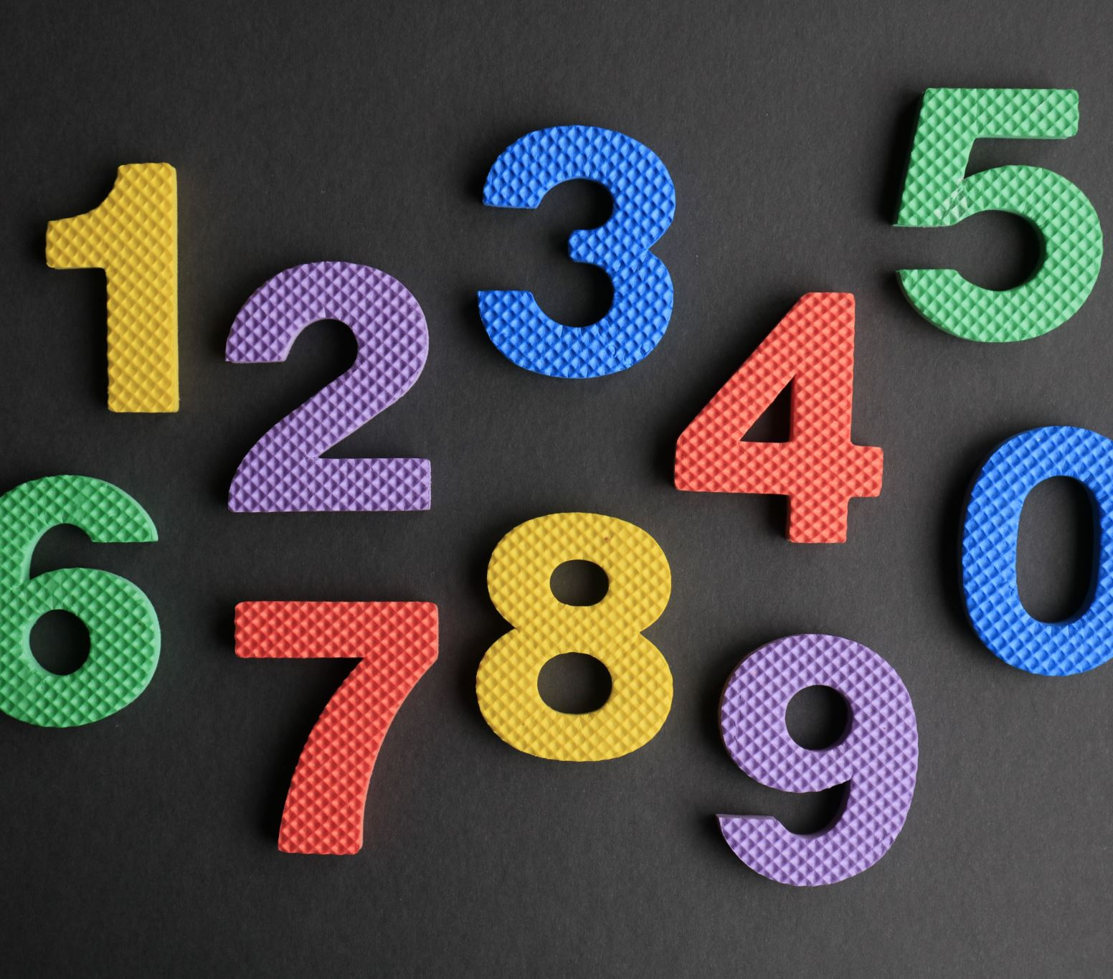
NUMBERS
BROJEVI

Slide 2
one

Slide 3
two

Slide 4
three

Slide 5
four
-SA.

Slide 6
Five

Slide 7
six

Slide 8
Seven

Slide 9
Eight

Slide 10
nine

Slide 11
ten
.

Slide 12
Prepiši brojeve I njihove nazive u bilježnicu

Slide 13
How many? (koliko ih ima?)

Slide 18
Zajedno ćemo riješiti zadatak 1 u radnoj bilježnici na stranici 37

